Slide 1

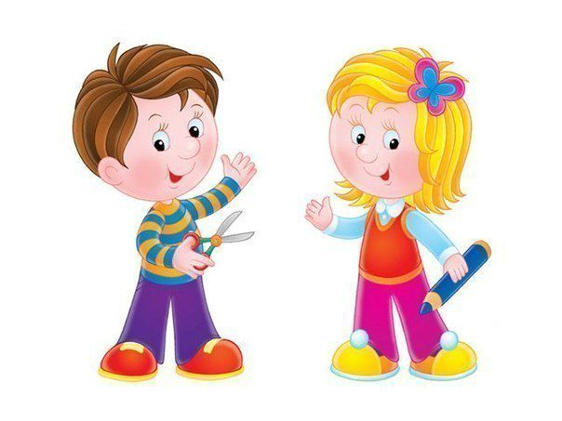


«
Мастерим вместе

Slide 2
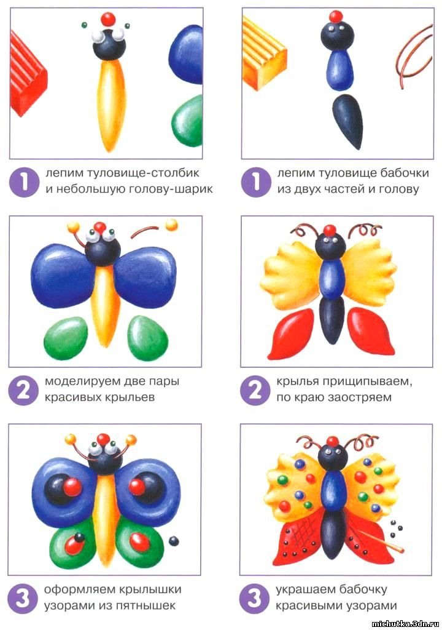
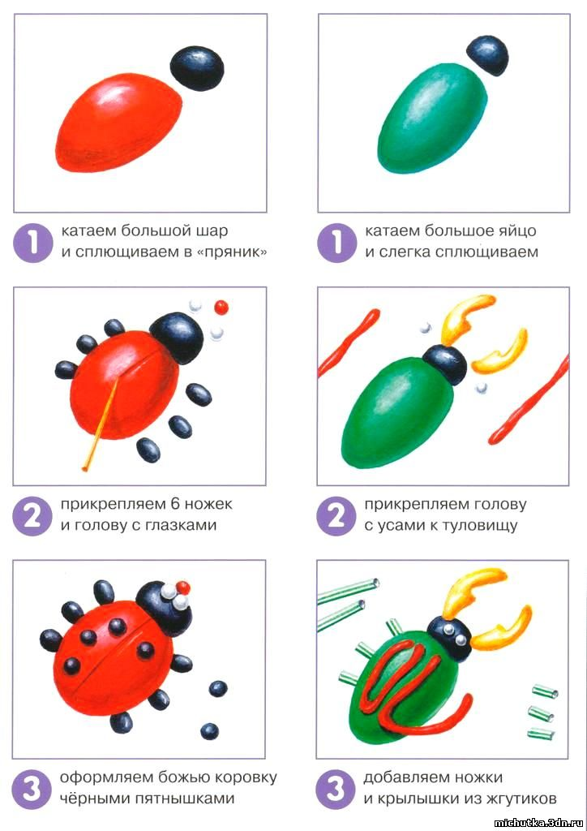
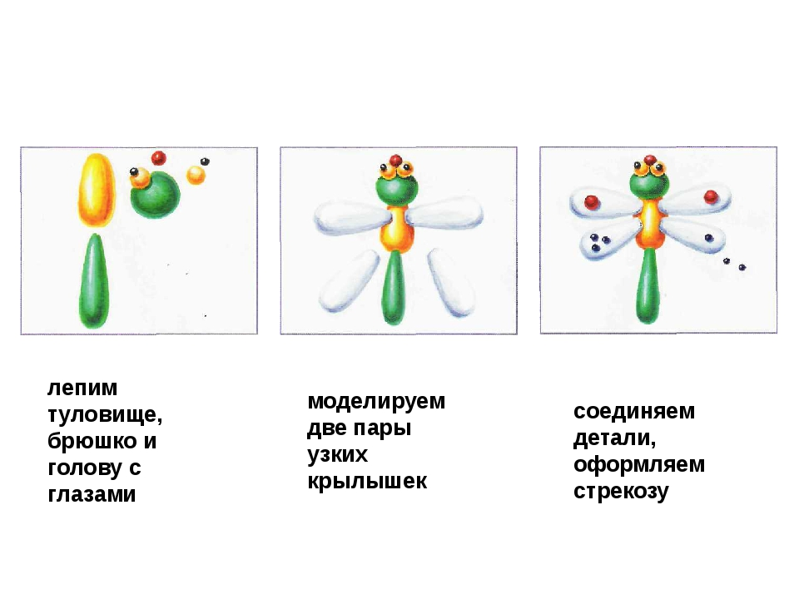
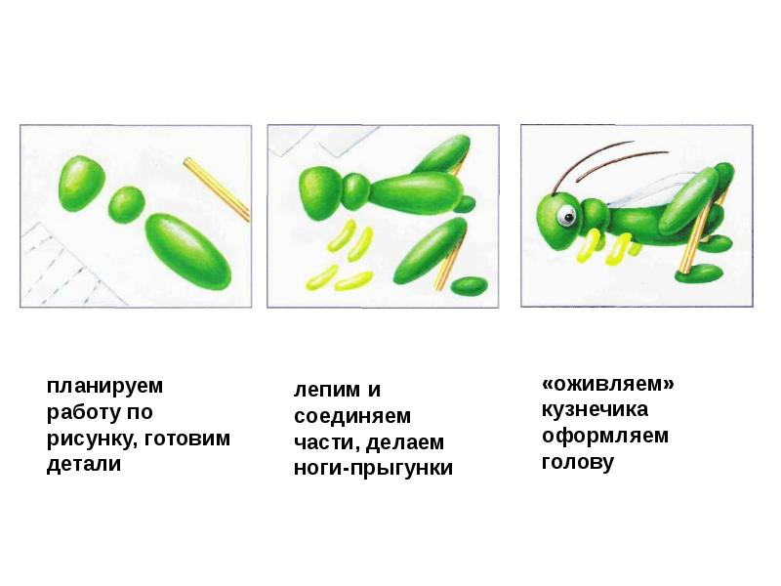
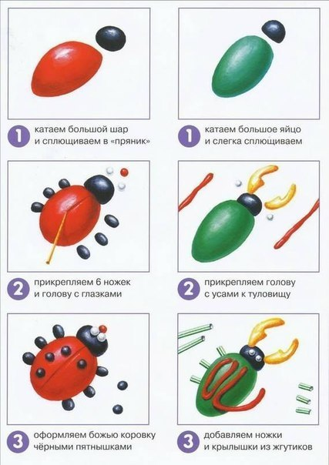
«
Этапы лепки насекомых

Slide 3
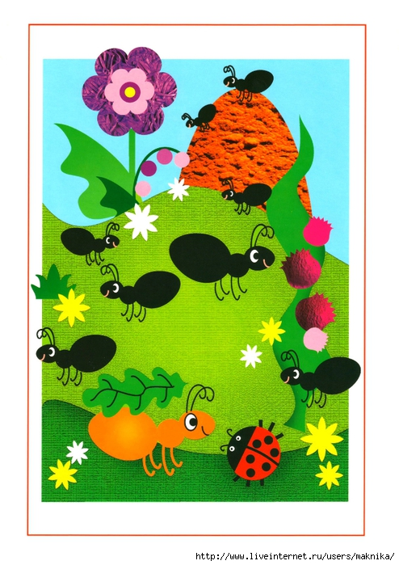
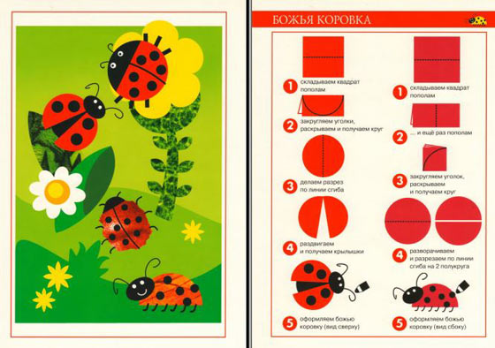
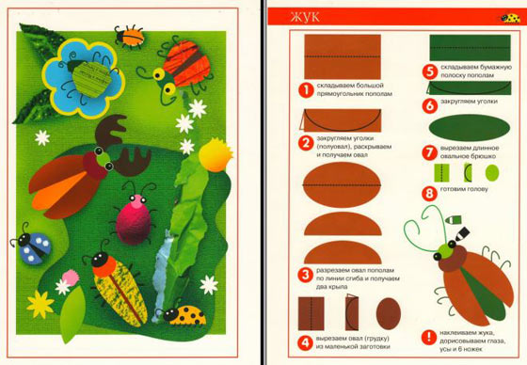
Аппликация
«Божья
коровка»
«Муравей»
«Жук»

Slide 4

«
«Божья коровка»
Катаем большой шар
И сплющиваем в «пряник»
Прикрепляем шесть
ножек и голову с
глазками
Оформляем божью коровку
Черными пятнышками
1
2
3

Slide 5
«
«Бабочка»
1
Лепим туловище
бабочки из
двух частей
и голову
Крылья прищипываем
по краю заостряем
Украшаем бабочку красивым узором
2
3

Slide 6
«
«Стрекоза»
1
Лепим туловище, брюшко, голову с глазами
2
Лепим две пары овалов, сплющиваем их,
это - крылья
Соединяем детали, оформляем стрекозу
3

Slide 7
«
«Кузнечик»
Планируем работу
по рисунку ,
Готовим детали
Лепим и соединяем части
делаем ноги - прыгунки
«Оживляем» кузнечика,
делаем голову
1
2
3

Slide 8
«
«ЖУК»
1
КАТАЕМ БОЛЬШОЙ ОВАЛ
И СЛЕГКА СПЛЮЩИВАЕМ
2
Прикрепляем голову с
усами к туловищу
3
Добавляем ножки и крылья из жгутиков

Slide 9
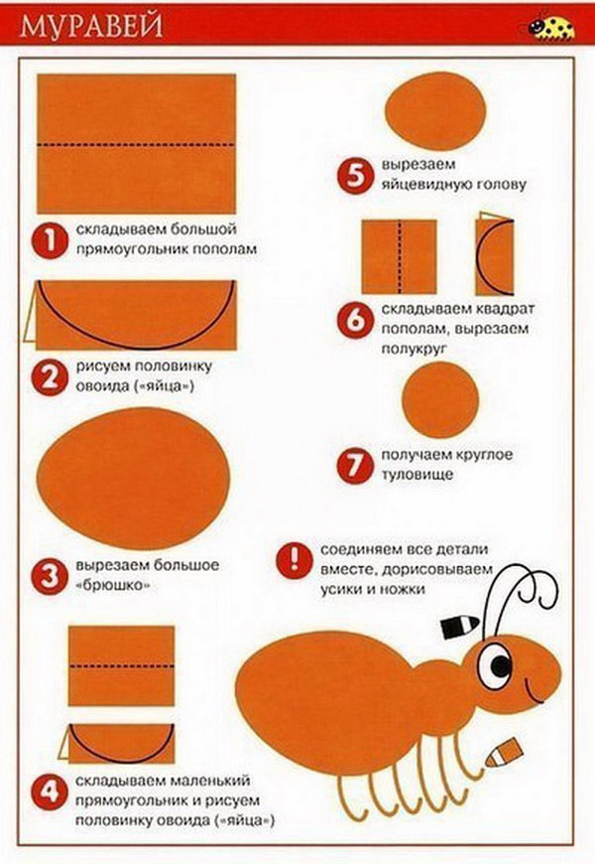
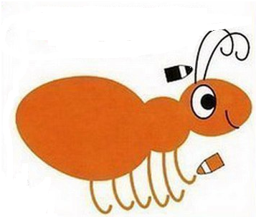
«
«Муравей»
1
Складываем большой прямоугольник пополам, рисуем половинку
овала, вырезаем
2
Складываем маленький прямоугольник и рисуем половинку овала
3
Вырезаем голову
4
Складываем квадрат и вырезаем круг- это голова
5
Вырезаем круг-
это голова
6
Оформляем муравья

Slide 10
«
«Божья коровка»
Складываем квадрат пополам
Закругляем углы,
расправляем полученный круг
3
Делаем разрез по линии сгиба
1
2
4
Раздвигаем получаем крылья
5
Оформляем божью коровку

Slide 11
«
«Жук»
1
2
3
Складываем большой прямоугольник пополам, вырезаем овал
Из маленькой заготовки вырезаем овал грудку
Разрезаем овал пополам
4
5
Складываем полоску пополам вырезаем овал
Вырезаем голову

